Slide 1
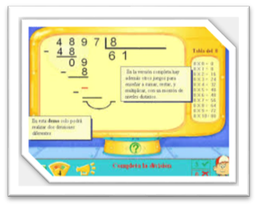
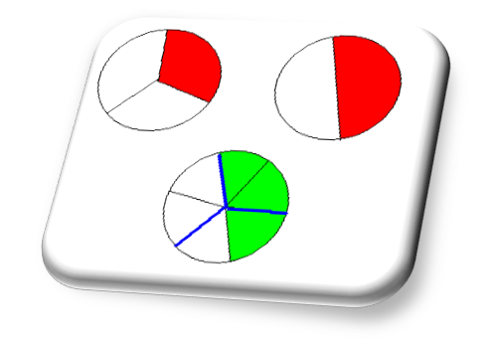
Exploremos Saberes
Alejandra Calle
Bettsy Castillo
Paula Campuzano

Slide 2
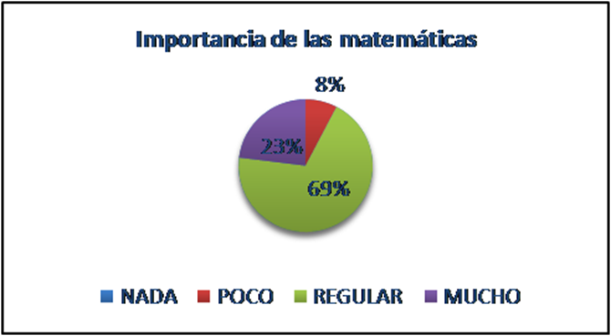
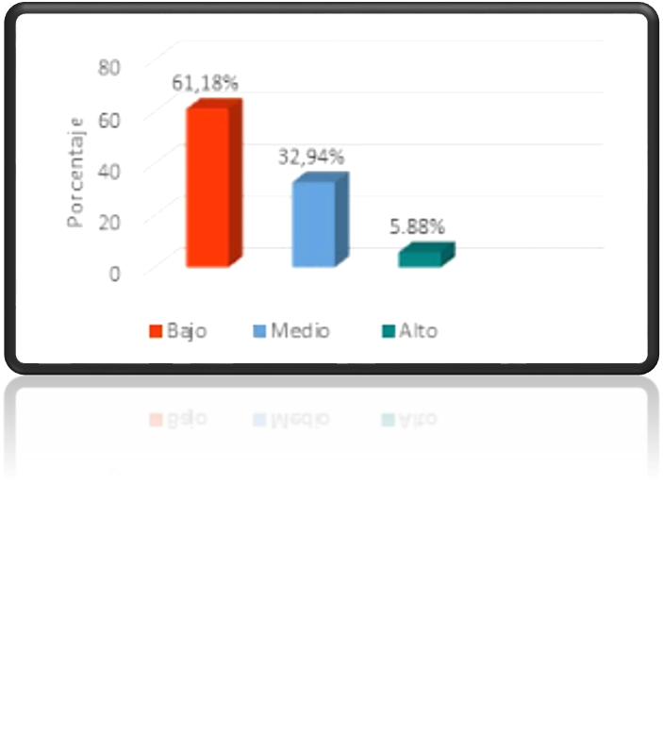
Definición del problema
La dificultad que se está presentando con los estudiantes del grado 5 en la institución Educativa José Antonio Galán en el área de matemáticas, en especial en temas como la realización de fracciones y divisiones al pasar a un grado mayor.
Un porcentaje de lo comprenden los estudiantes

Slide 3
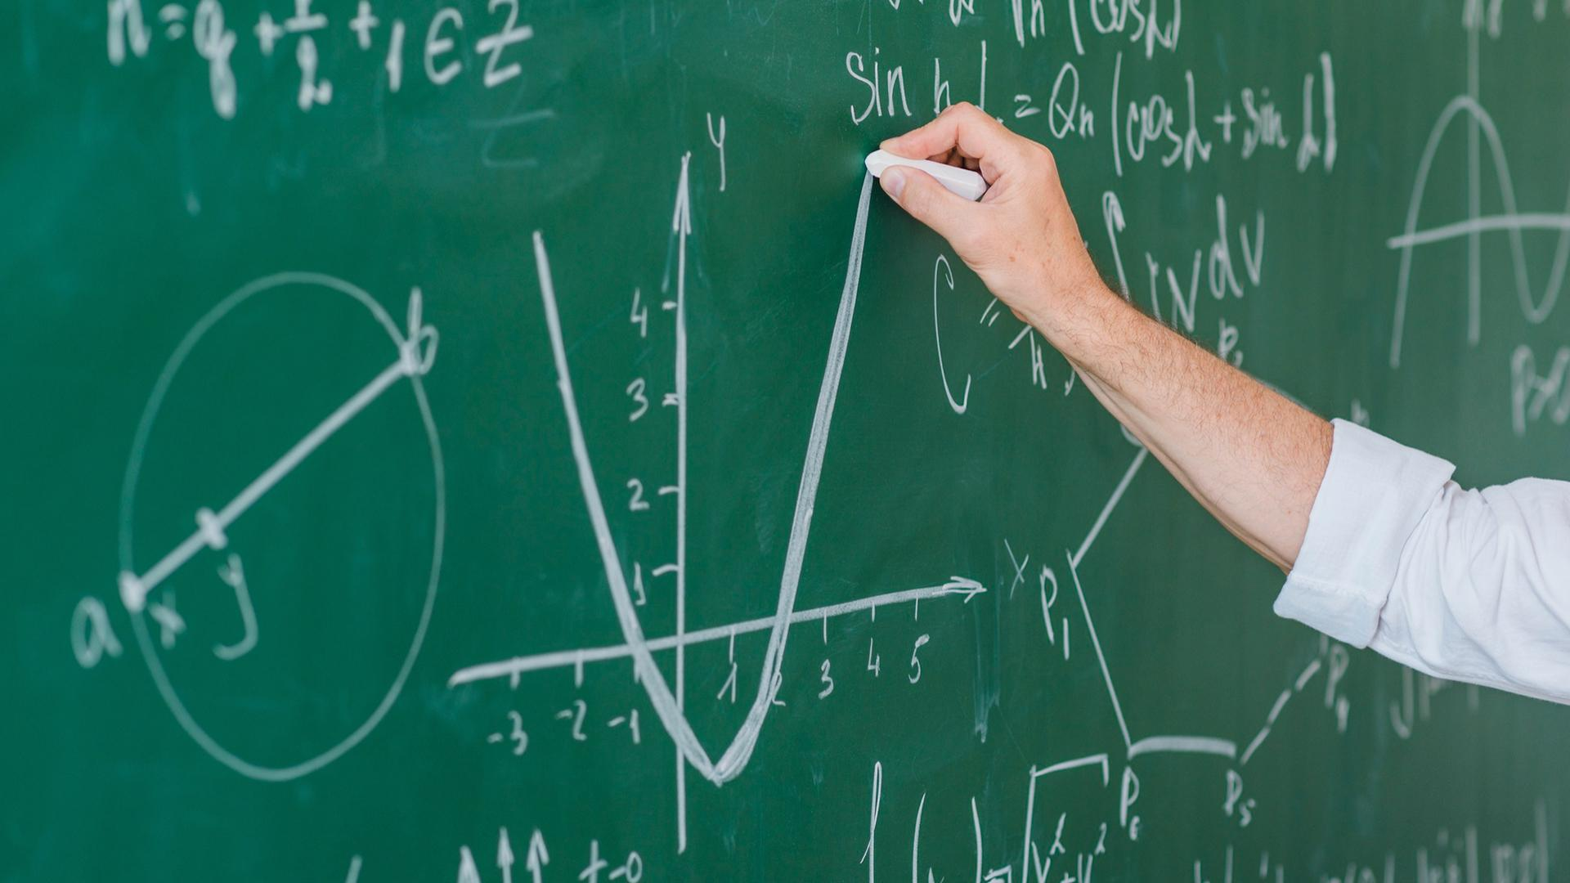
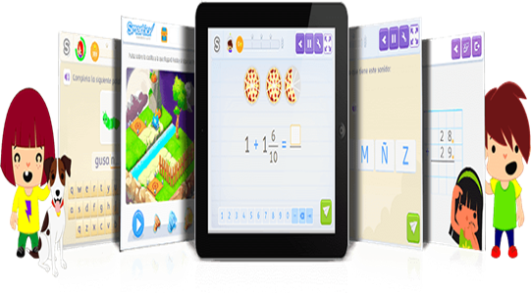
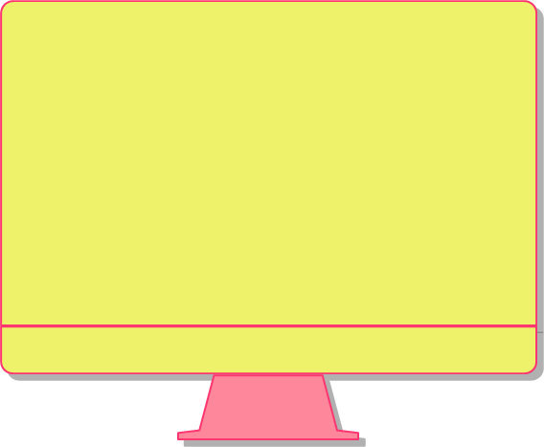

Alcance Un proyecto que se llamara Exploremos Saberes el proyecto o juego se basa en operaciones Matemáticas de selección múltiple para ayudar a los niños de 5 grado.

Slide 4
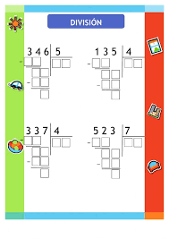

Objetivos
Un nuevo método de aprendizaje
Aplicar los conocimientos aprendidos en clase

Slide 5
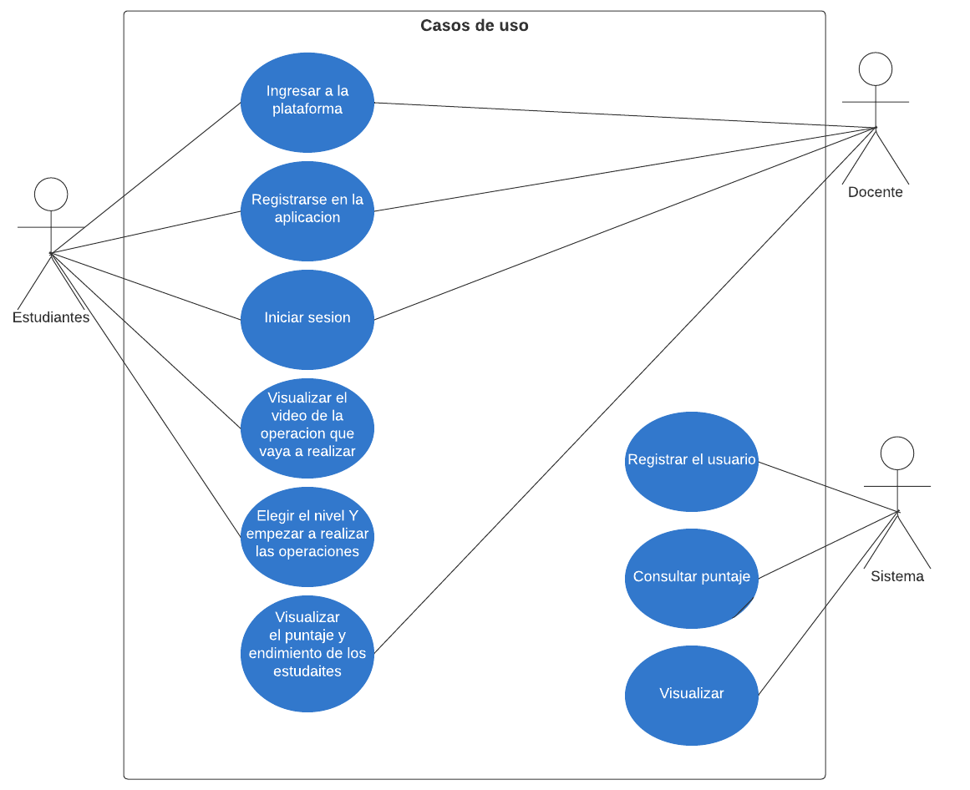
Casos de uso

